Slide 1
Le projet institutionnel
Global vers une culture commune
Notes:
Le projet institutionnel (réforme collège, nouveaux programmes) rejoint nos réflexions d’il y a deux ans
Aujourd’hui, les nouveaux programmes : confirmation de l’affirmation forte de l’apprendre

Slide 2
-Un nouveau socle commun -Des apprentissages par cycle -Des enseignement diversifiés -Des progrès évalués, identifiés explicitement
Notes:
Le projet institutionnel (réforme collège, nouveaux programmes) rejoint nos réflexions d’il y a deux ans
Aujourd’hui, les nouveaux programmes : confirmation de l’affirmation forte de l’apprendre

Slide 3
Le nouveau socle commun : une ambition culturelle
Le référentiel : cinq domaines de compétence
Les langages pour penser et communiquer
Comprendre, s’exprimer en utilisant la langue française à l’oral et à l’écrit
Comprendre , s’exprimer en utilisant une langue étrangère et, le cas échéant, une langue régionale
Comprendre, s’exprimer en utilisant les langages mathématiques, scientifiques et informatiques
Comprendre s’exprimer en utilisant les langages des arts et du corps
Les méthodes et outils pour apprendre
La formation de la personne et du citoyen
Les systèmes naturels et les systèmes techniques
Les représentations du monde et de l’activité humaine
Des clarifications
Deux objectifs pour la scolarité obligatoire : former et socialiser ;
La compétence est « l’aptitude à mobiliser ses ressources pour accomplir une tâche ou faire face à une situation complexes ou inédites »;
Progressivité des apprentissages et parcours des élèves.
Notes:
Le nouveau socle commun : une réponse à la nécessité de prendre en compte les réalités d’un monde qui change
Les domaines de compétence
Une déclinaison qui n’est plus grosso-modo disciplinaire (scolaire) mais anthropologique (culturelle)
Une déclinaison qui n’est plus parcellaire mais globale
Des orientations clarifiées
Deux objectifs… clairement l’école n’est plus cantonnée à l’instruction
La notion de compétence adaptée clairement à l’Ecole
L’élève et son progrès deviennent la référence clé… ce n’est plus le programme à traiter qui passe d’objectif (hier) à moyen (aujourd’hui)
Vigilance à la transposition non critique du Re, Ra, C, I… qui date de 30 ans (1986)

Slide 4
Des apprentissages par cycle : prendre en compte des rythmes différents
Socle commun de connaissances de compétences et de culture
C 4
C 3
C 2
SVT
TECHNOLOGIE
PHYSIQUE-CHIMIE
Questionner le monde
Cohérence et progression
Sciences et technologie
Cohérence et progression
Cycle des apprentissages fondamentaux
Cycle de consolidation
Cycle des approfondissements
Notes:
L’organisation par cycle : une réponse à la nécessité de prendre en compte les différents rythmes d’apprentissage (importance de l’apprendre)
La définition du cycle : d’abord une prise en compte de l’élève avant une prise en compte des savoirs transmis
1/les caractéristiques de chacun de ces cycles sont spécifiés du point de vue de l’élève
2/les programmes sont pensés comme « attendus » devant être maîtrisés contribuant au développement d’une culture commune

Slide 5
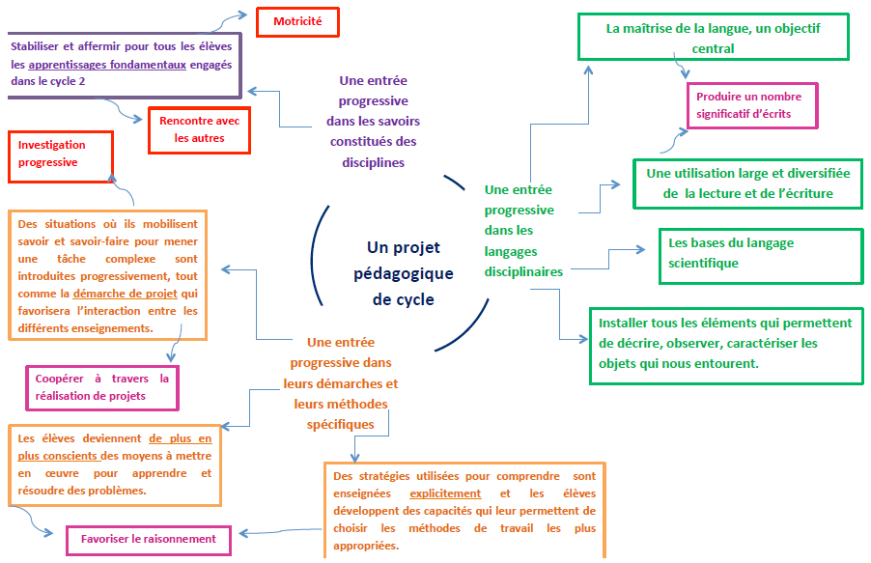
Des cycles spécifiés du point de vue de l’élève
Cycle 3
Notes:
L’organisation par cycle : une réponse à la nécessité de prendre en compte les différents rythmes d’apprentissage (importance de l’apprendre)
La définition du cycle : d’abord une prise en compte de l’élève avant une prise en compte des savoirs transmis
1/les caractéristiques de chacun de ces cycles sont spécifiés du point de vue de l’élève
2/les programmes sont pensés comme « attendus » devant être maîtrisés contribuant au développement d’une culture commune

Slide 6
Une approche globalisée en 6ème…
La classe de 6e une classe d’articulation et d’approche des 3 disciplines
Cycle 3
Cycle 4
SVT
4e
3e
6e
5e
CM1
CM2
TECHNOLOGIE
PC
1 professeur
1 professeur
1 enseignement de sciences et technologie 4h par semaine
3 professeurs
Notes:
Quelle que soit l’organisation choisie pour l’enseignement de sciences et technologie en 6ème, il est nécessaire et important de mettre en place un projet d’équipe.
Faire référence à la diapo 7 supprimée : « En classe de sixième, la dotation horaire est de 4 heures pour les sciences expérimentales (sciences de la vie et de la Terre, physique-chimie) et la technologie. Il revient aux établissements d’assurer l’enseignement des sciences de la vie et de la Terre et de la technologie selon un volume horaire pertinent. Les établissements qui ont mis en place l’enseignement intégré de sciences et technologie (EIST) peuvent le poursuivre dans ce cadre. Cet enseignement peut également être poursuivi en classe de cinquième. Ce n’est pas pour autant une modalité d’enseignement généralisée : ce choix reste du ressort des équipes. »
Les aspects organisationnels seront traités plus tard dans la journée, après un travail sur les attendus de fin de cycle 3 : Question qui a émergé à Brest lors de cette diapo… cf passage de diapo 25 à place n°9

Slide 7
…l’opportunité d’aborder différemment les savoirs
Par une juxtaposition des disciplines se répartissant les attendus de savoir (pluridisciplinarité)
Par une intégration des disciplines au service d’un projet pédagogique commun (transdisciplinarité)
Par une contribution de chaque discipline à un projet pédagogique commun (interdisciplinarité)
Notes:
Diapo 25 placée ici, suite questions et débats portant sur les modalités de travail en commun ayant émergé de la diapo 8… Comment on travaille ensemble dans ce contexte ?
Juxtaposition : on entre dans le programme par « les connaissances associées » aux thématiques.
Interdisciplinarité : on entre dans le programme par les attendus de fin de cycle en lien avec les thématiques – on croise possiblement dans le cadre d’un projet, d’une éducation à…
Transdisciplinarité : on entre dans le programme par les attendus de fin de cycle sans se soucier des thématiques. Les attendus sont affiliés à un projet.

Slide 8
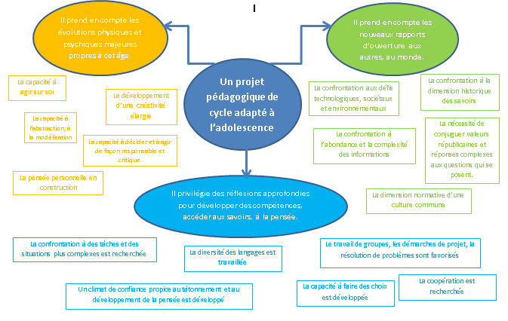
Des cycles spécifiés du point de vue de l’élève
Cycle 4
Notes:
L’organisation par cycle : une réponse à la nécessité de prendre en compte les différents rythmes d’apprentissage (importance de l’apprendre)
La définition du cycle : d’abord une prise en compte de l’élève avant une prise en compte des savoirs transmis
1/les caractéristiques de chacun de ces cycles sont spécifiés du point de vue de l’élève
2/les programmes sont pensés comme « attendus » devant être maîtrisés contribuant au développement d’une culture commune

Slide 9
Divers enseignements : prendre en compte des apprentissages différents
Socle commun de connaissances, de compétences et de culture
Accompagnement
Personnalisé
Enseignements
Disciplinaires
Besoins
Enseignements Pratiques
Interdisciplinaires
Savoirs disciplinaires
Notes:
Des enseignements diversifiés : une nécessité pour répondre aux différentes modalités d’apprentissages de chacun

Slide 10
Divers enseignements : prendre en compte des apprentissages différents
Enseignements communs
23 h en 6e
22 h en 5e / 4e / 3e
Accompagnement personnalisé
3 h en 6e
1 ou 2 h en 5e / 4e / 3e
Enseignements pratiques interdisciplinaires (EPI)
3 ou 2 h en 5e / 4e / 3e
Enseignements complémentaires
3 h hebdomadaires en 6e et 4 h hebdomadaires en 5e, 4e et 3e

Slide 11
Des thématiques interdisciplinaires pour les EPI
Monde économique
et professionnel
Langues et cultures
de l’Antiquité
Langues et cultures
étrangères / régionales
Culture et création
artistiques
8 thématiques
interdisciplinaires
Transition écologique et développement
durable
Information,
communication,
citoyenneté
Corps, santé,
bien-être et sécurité
Sciences, technologie et société

Slide 12
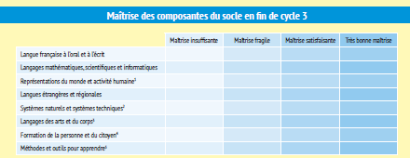
Des progrès évalués = identifiés explicitement
Des parcours identifiés sur des objets fondamentaux du développement de la personne, du citoyen, du travailleur
Parcours éducatif artistique et culturel
Parcours éducatif de santé
Parcours citoyen
Parcours avenir
Une évaluation positive
Notes:
Une évaluation dites « positives » : une réponse à la nécessité d’inscrire l’élève dans le plaisir de progresser dans la compréhension du monde. C’est la fin d e « l’acquis », « non acquis » sur des microcompétences
Des objets fondamentaux travaillés prenant explicitement en compte la notion de parcours de progrès

